Slide 1
第二节 方 差
一、随机变量方差的概念及性质
二、重要概率分布的方差
三、例题讲解
四、小结

Slide 2






一、随机变量方差的概念及性质
1. 概念的引入
方差是一个常用来体现随机变量取值分散程度的量.
实例 有两批灯泡,其平均寿命都是 E(X)=1000小时.

Slide 3
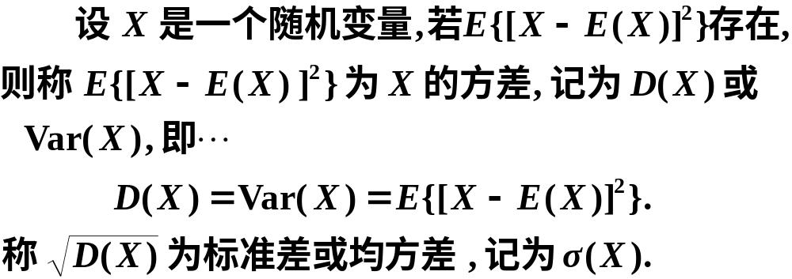
2. 方差的定义

Slide 4
3. 方差的意义
方差是一个常用来体现随机变量 X 取值分散程度的量. 如果 D(X) 值大, 表示 X 取值分散程度大, E(X) 的代表性差; 而如果 D(X) 值小, 则表示X 的取值比较集中, 以 E(X) 作为随机变量的代表性好.

Slide 5
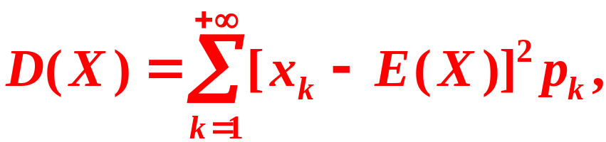
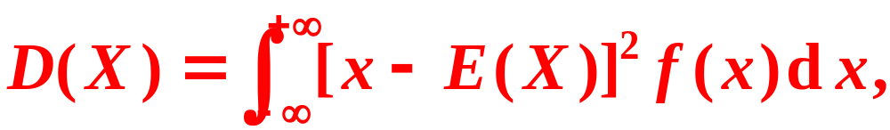

4. 随机变量方差的计算
(1) 利用定义计算
离散型随机变量的方差
连续型随机变量的方差

Slide 6





(2) 利用公式计算
证明

Slide 7









5. 方差的性质
(1) 设 C 是常数, 则有
证明
(2) 设 X 是一个随机变量, C 是常数, 则有
证明

Slide 8

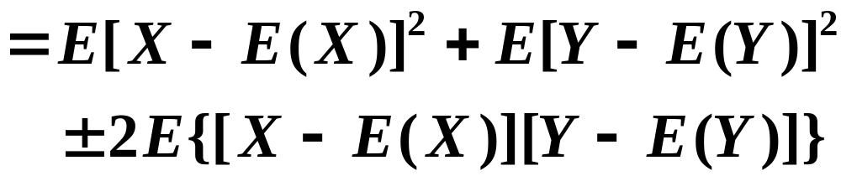

(3) 设 X, Y 相互独立, D(X), D(Y) 存在, 则
证明

Slide 9
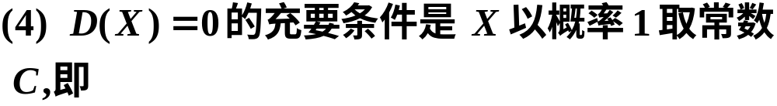

推广

Slide 10











二、重要概率分布的方差
1. 两点分布
已知随机变量 X 的分布律为
则有

Slide 11
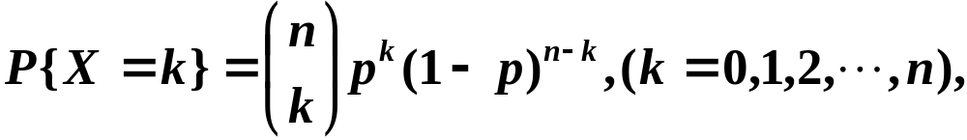

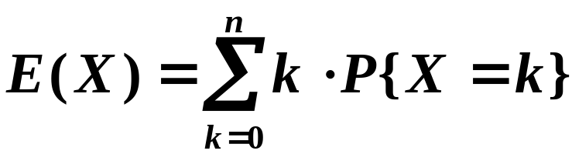
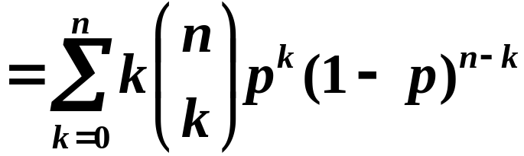
2. 二项分布
设随机变量 X 服从参数为 n, p 二项分布,
其分布律为
则有

Slide 12
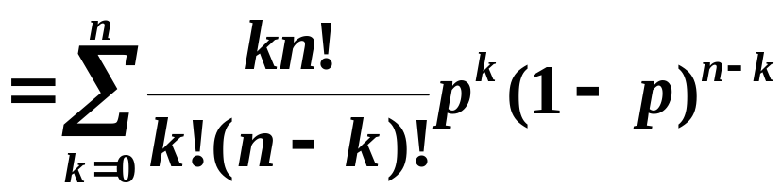
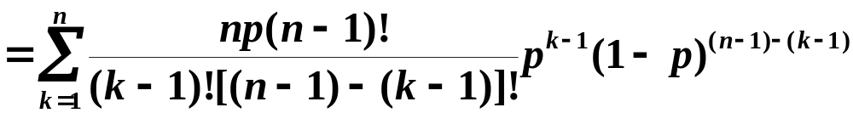
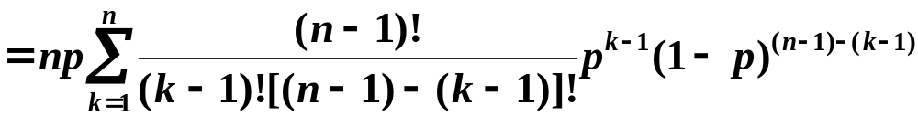




Slide 13


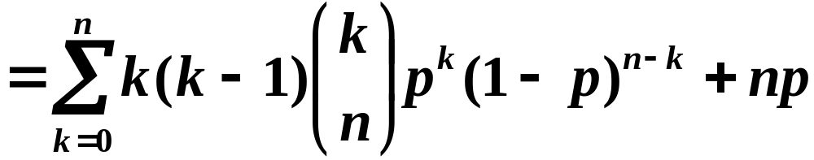
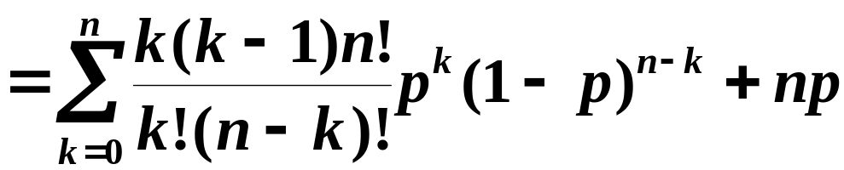

Slide 14
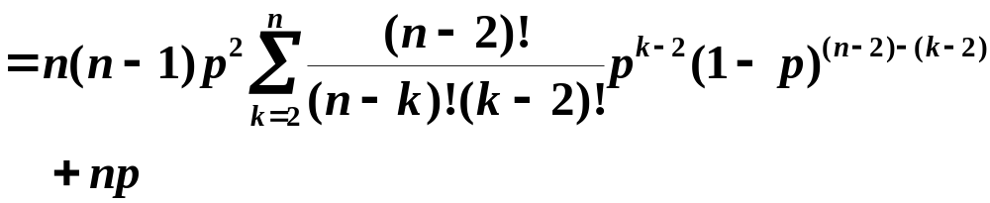
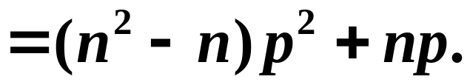
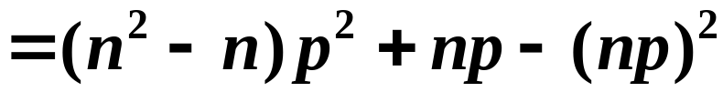



Slide 15

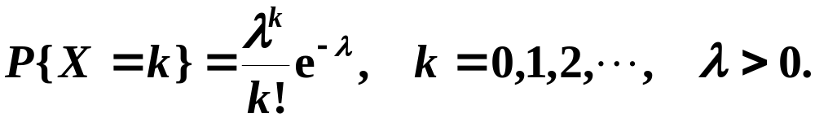
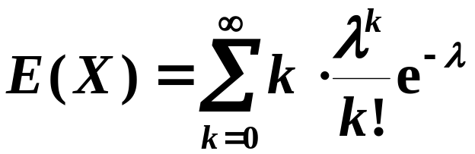
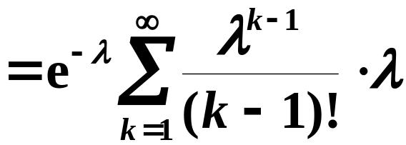



3. 泊松分布
则有

Slide 16
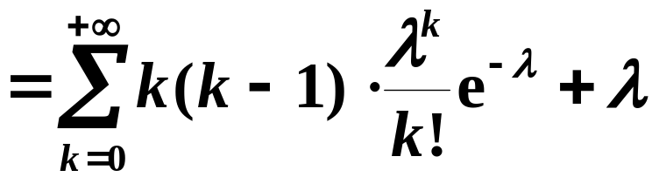
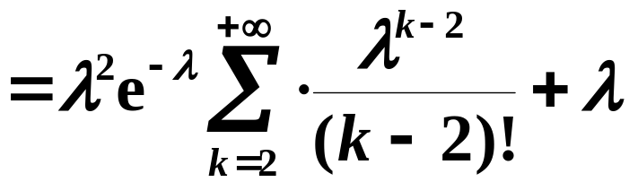





所以

Slide 17
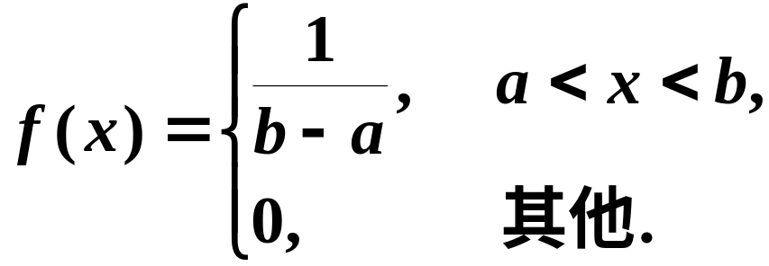
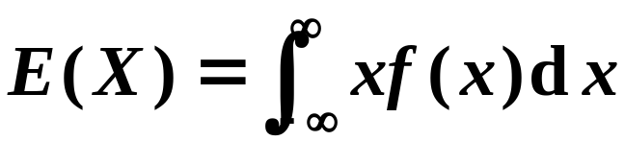
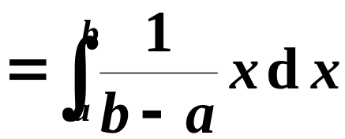
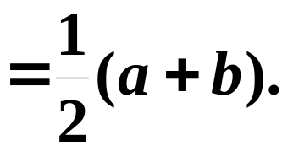
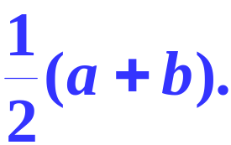
4. 均匀分布
则有

Slide 18
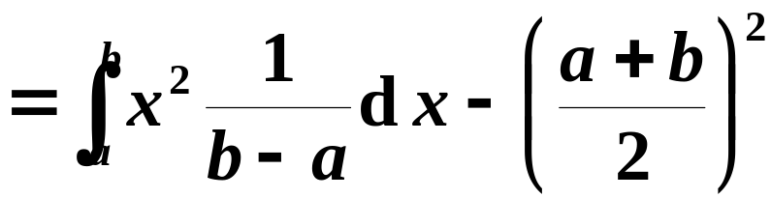
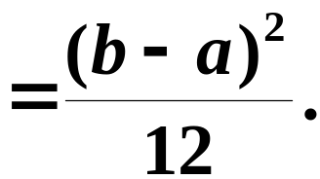
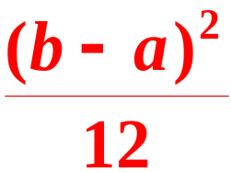
结论 均匀分布的数学期望位于区间的中点.

Slide 19
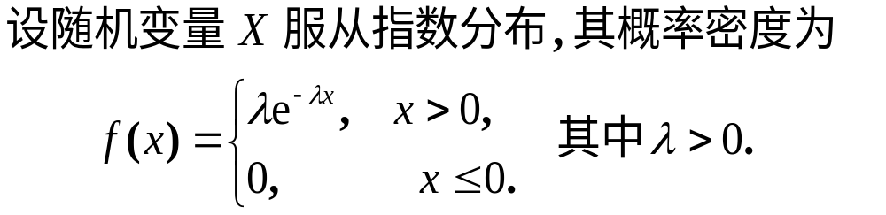
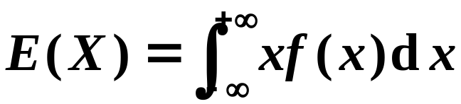
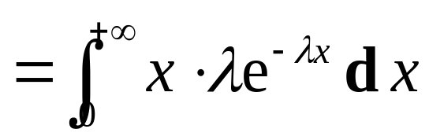
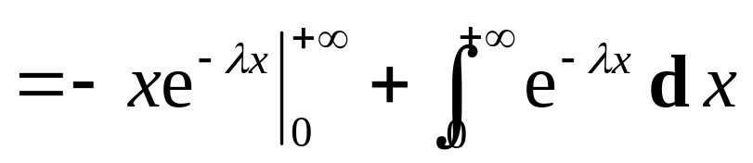
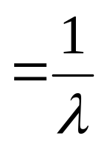
5. 指数分布
则有

Slide 20
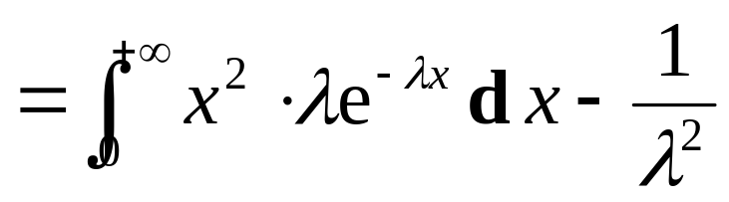
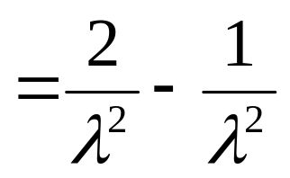
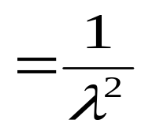


Slide 21
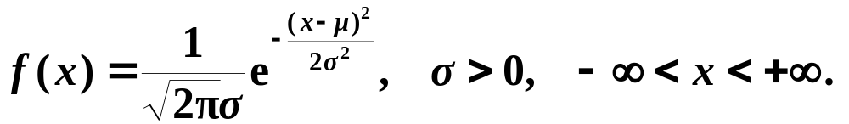
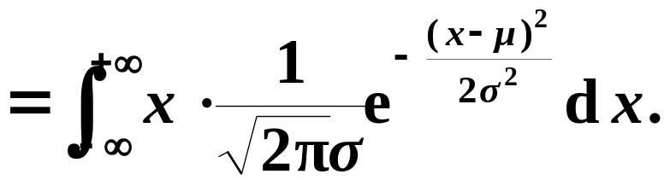
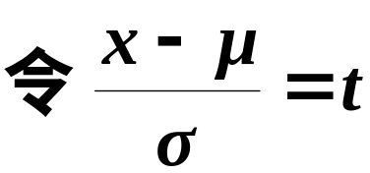

6. 正态分布
则有

Slide 22
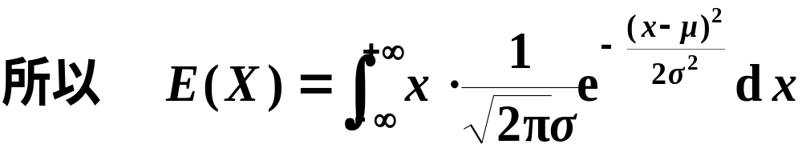
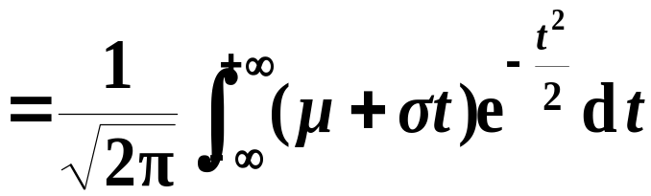
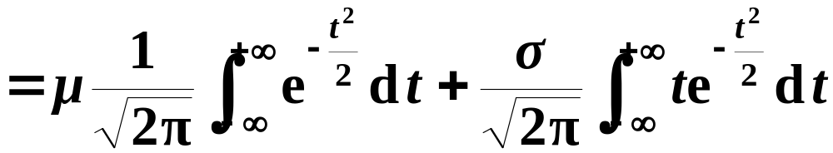



Slide 23
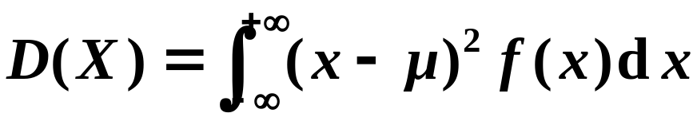
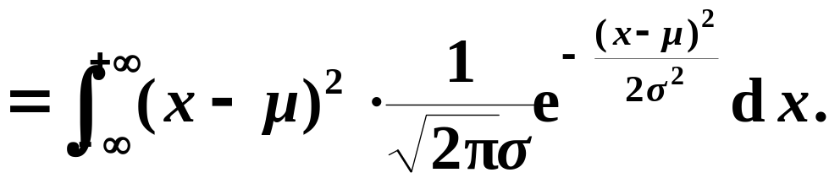
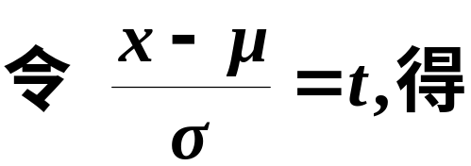
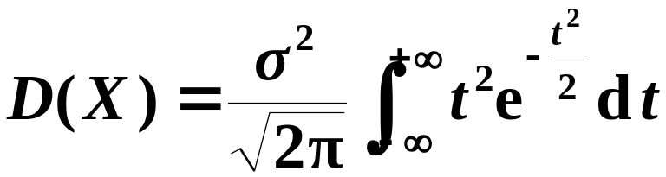
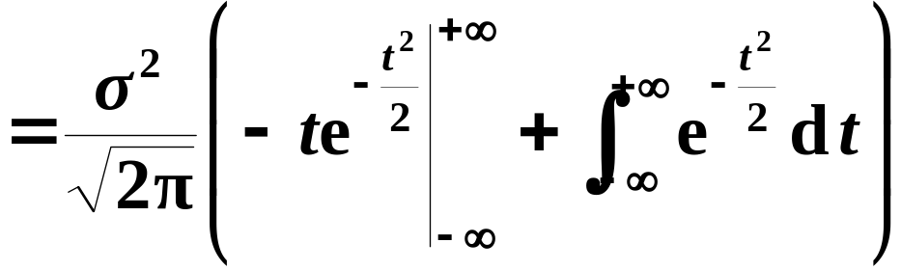

Slide 24
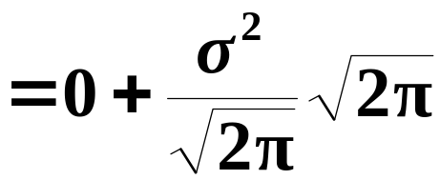


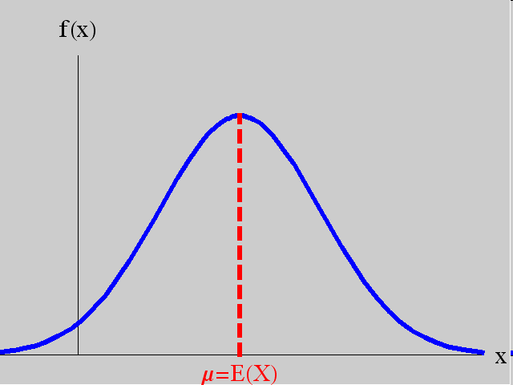

Slide 25

















分 布
参数
数学期望
方差
两点分布
二项分布
泊松分布
均匀分布
指数分布
正态分布

Slide 26



三、例题讲解
例1
解

Slide 27




于是

Slide 28




例2
解

Slide 29





例3
解

Slide 30




Slide 31






例4
解

Slide 32





Slide 33

契比雪夫不等式
契比雪夫
切比雪夫不等式
证明
取连续型随机变量的情况来证明.

Slide 34








得

Slide 35


四、小结
1. 方差是一个常用来体现随机变量 X 取值分散程度的量. 如果 D(X) 值大, 表示 X 取值分散程度大, E(X) 的代表性差; 而如果 D(X) 值小, 则表示 X 的取值比较集中, 以 E(X) 作为随机变量的代表性好.
2. 方差的计算公式

Slide 36

3. 方差的性质
4. 契比雪夫不等式

Slide 37

契比雪夫资料
Pafnuty Chebyshev
Born: 16 May. 1821 in Okatovo, Russia
Died: 8 Dec. 1894, in St. Petersburg, Russia

